Slide 1
Профессиональный модуль: разработка рабочей программы, создание фонда оценочных средств в контексте требований WorldSkills, профессиональных стандартов
Министерство образования Красноярского края
краевое государственное бюджетное профессиональное
образовательное учреждение
«Канский технологический колледж»
Подготовила:
преподаватель Гринь Д.Х.

Slide 2

Важно учитывать:
ФГОС СПО по специальности
Требования
Требования профессиональных стандартов

Slide 3
Профессиональный стандарт «Специалист по информационным системам»
Знания и умения:
Техническая поддержка процессов создания (модификации) и сопровождения ИС, автоматизирующих задачи организационного управления и бизнес-процессы;
Исправление дефектов и несоответствий в коде ИС и документации к ИС согласно заданию;
Демонстрация заказчику выполнения его требований к ИС в соответствии с заданием.

Slide 4

Компетенция
«IT-Программные решения для бизнеса»

Slide 5
WORLDSKILLS Стандартные спецификации
Секция «Организация работы и управление»
Каждый должен знать и понимать:
принципы продуктивной работы в команде;
принципы и поведение систем;
характеристики системы, способствующей устойчивой эффективности бизнес-процессов;
технологии выявления, анализа и оценки информации из различных источников.

Slide 6
WORLDSKILLS Стандартные спецификации
Секция «Организация работы и управление»
Каждый должен уметь:
планировать ежедневное расписание работ с учетом сроков и ограничений;
использовать компьютер или иное устройство и ряд программных пакетов;
применять методы исследования и актуализировать информацию в соответствии с последними отраслевыми рекомендациями;
согласовывать собственные представления с ожиданиями и потребностями клиента (организации).

Slide 7
WORLDSKILLS Стандартные спецификации
Секция «Общение и международные навыки»
Каждый должен знать и понимать:
важность умения слушать;
необходимость проницательности и соблюдения конфиденциальности при работе с клиентами;
важность разрешения недоразумений и противоречивых требований;
важность создания и сохранения доверия клиентов и продуктивных рабочих отношений.

Slide 8
WORLDSKILLS Стандартные спецификации
Секция «Общение и международные навыки»
Каждый должен уметь грамотно:
составлять инструкции в соответствии со справочниками;
интерпретировать на рабочем месте инструкции и другие технические документы;
актуализировать документацию в соответствии с последними отраслевыми рекомендациями.

Slide 9
WORLDSKILLS Стандартные спецификации
Секция «Проблемы, инновации, креативность»
Каждый должен знать и понимать:
общие типы проблем, которые могут возникнуть при разработке программного обеспечения;
общие типы проблем, которые могут возникнуть в бизнесе организации;
диагностические подходы к решению проблем.

Slide 10
WORLDSKILLS Стандартные спецификации
Секция «Проблемы, инновации, креативность»
Каждый должен уметь использовать навыки анализа для:
синтеза сложной или разнородной информации;
определения функциональных и нефункциональных требований спецификации.

Slide 11
WORLDSKILLS Стандартные спецификации
Секция «Проблемы, инновации, креативность»
Каждый должен уметь использовать навыки изучения и обследования для:
получения требований пользователя (например, интервью, анкета, поиск и анализ документов)
Каждый должен уметь самостоятельно решать проблемы, с которыми столкнулись в процессе работы

Slide 12
Компетентностный подход
Портфолио студента – способ решения задач данного подхода

Slide 13
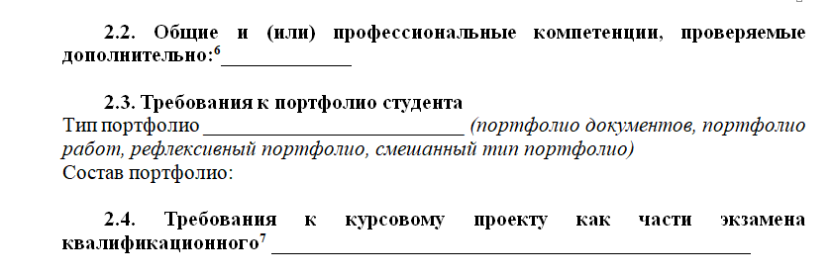
Комплект контрольно-оценочных средств для текущей/промежуточной аттестации по профессиональному модулю

Slide 14
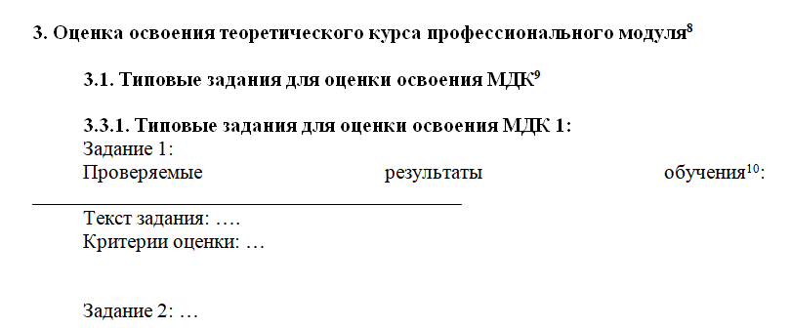
Комплект контрольно-оценочных средств для текущей/промежуточной аттестации по профессиональному модулю

Slide 15
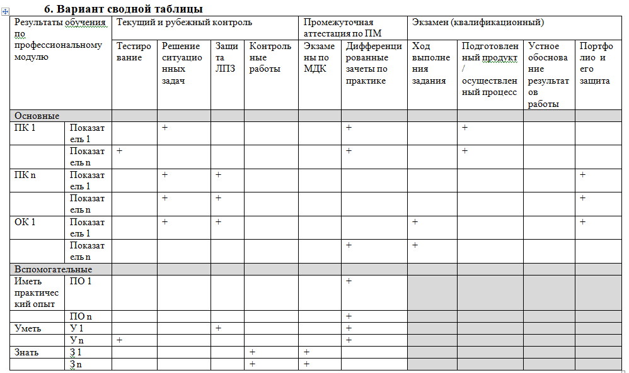
Комплект контрольно-оценочных средств для текущей/промежуточной аттестации по профессиональному модулю

Slide 16
Важно учитывать:
ФГОС СПО по специальности
Требования
Требования профессиональных стандартов

Slide 17
Профессиональный модуль: разработка рабочей программы, создание фонда оценочных средств в контексте требований WorldSkills, профессиональных стандартов
Министерство образования Красноярского края
краевое государственное бюджетное профессиональное
образовательное учреждение
«Канский технологический колледж»
Подготовила:
преподаватель Гринь Д.Х.

